Slide 1
個人情報流出の予防
Notes:
高等学校家庭科学習指導要領 家庭基礎：C(2) 家庭総合：C(2) 生活情報の適切な収集・整理／消費生活の変化を背景に発生する消費者問題
デジタル化された生活情報を収集したり、情報のやり取りをする際には、消費者が認識しないままに個人情報が取得されるといったことが起こりやすい。
契約の際に個人情報の管理がしっかりしている事業者を選ぶようにすること、自分や他人の個人情報をネット上に載せないなど、個人情報を流出させないよう十分気を付ける必要がある。

Slide 2
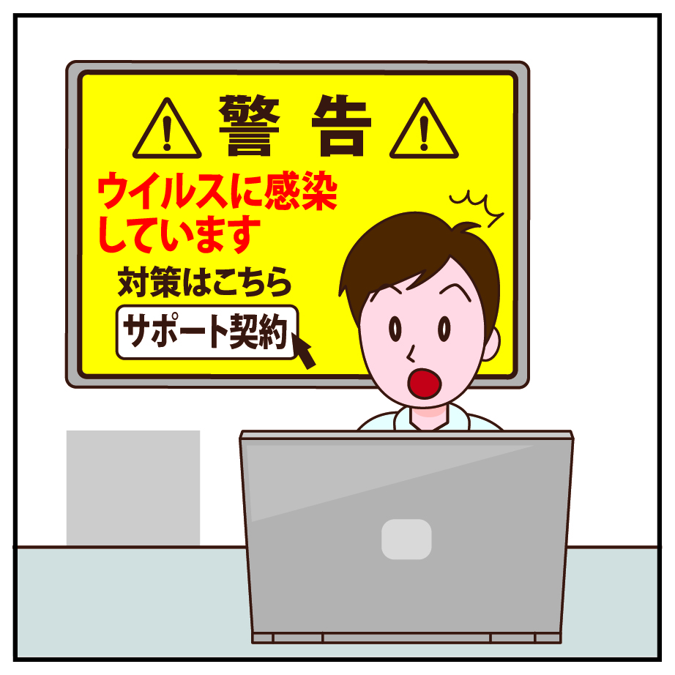
突然表示される偽のセキュリティ警告画面
インターネットを利用しているとき、突然「ウイルスに感染している。」と警告画面が表示された！
ウィルス駆除のため、高額なサポート契約を結ぶことになった！
Notes:
偽のエラー表示等で不安をあおり、ソフトの購入やアプリのインストール等による修理やサポート契約をさせられるケース。
インストールしてしまったら、「システムの復元」や「パソコンの初期化」が必要となることが多い。
偽の警告画面が表示された場合は、ブラウザを閉じよう。
閉じられない場合は、強制終了するか、再起動する。
困ったときや不安に思う場合は、最寄りの消費生活センターや消費者ホットライン１８８へ。
【参考】
国民生活センター
〇「スマホにまつわる怖い話「スマホを見ていただけなのに…」」
http://www.kokusen.go.jp/wakamono/data/haruharu01.html
〇「使用中に偽の警告表示！ 慌てて事業者に連絡しないで」
http://www.kokusen.go.jp/mimamori/mj_mailmag/mj-shinsen340.html
〇「インターネット使用中に突然表示される偽セキュリティ警告画面にご注意！」
http://www.kokusen.go.jp/news/data/n-20181107_1.html

Slide 3
個人情報流出の予防
デジタル取引では、情報収集や情報のやり取りの場面で、消費者が分からないままに個人情報が取られることがある。
流出した個人情報は、悪用されることもあり得る。
契約の際に個人情報の管理がしっかりしている事業者を選ぶ。
自分や他人の個人情報をネット上に決して載せない。
IDやパスワード、口座番号やクレジットカード情報は、他人に教えない。
個人情報を流出させないよう十分気を付けよう！

